Slide 1




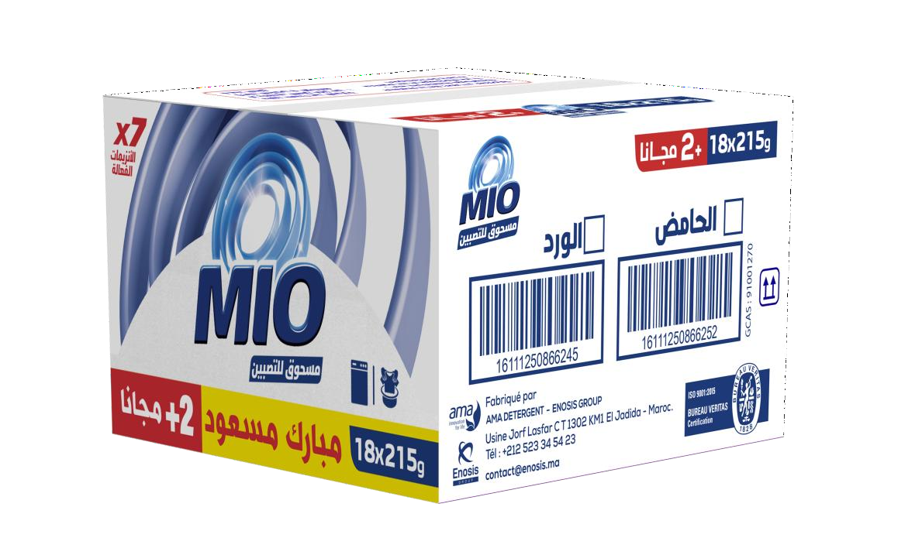

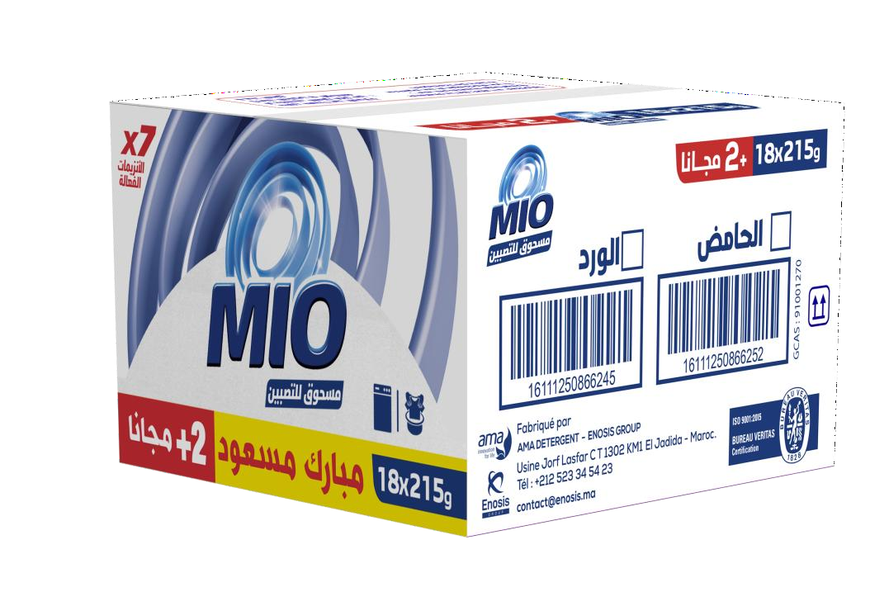



Prix Gros
4,24
Colisage | Prix Gros
Caisse de 20 | 84,8
Pour 40 caisses MIO Main 215g
5 caisses MIO Main 215g
Gratuites

Slide 2





Prix Gros | Prix Gros Net
4,58 | 4,58
Colisage | Prix Gros | Prix Gros Net
SAC de 16 | 73,28 | 73,28

Slide 3



Prix Gros | Prix Gros Net
1,70 | 1,70
Colisage | Prix Gros | Prix Gros Net
Carton de 48 | 81,6 | 81,6

Slide 4






Prix Gros | Prix Gros Net
3,55 | 3,55
Colisage | Prix Gros | Prix Gros Net
Sac de 32 | 113,6 | 113,6

Slide 5






Prix Gros | Prix Gros Net
117,75 | 117,75
Colisage | Prix Gros | Prix Gros Net
Carton de 2 | 235,50 | 235,50

Slide 6




Prix Gros | Prix Gros Net
94,20 | 94,20
Colisage | Prix Gros | Prix Gros Net
Carton de 2 | 188,40 | 188,40

Slide 7




Prix Gros | Prix Gros Net
104,5 | 104,5
Colisage | Prix Gros | Prix Gros Net
SAC | 104,5 | 104,5

Slide 8




Prix Gros | Prix Gros Net
92,50 | 92,50
Colisage | Prix Gros | Prix Gros Net
SAC | 92,50 | 92,50

Slide 9



Prix Gros | Prix Gros Net
9,56 | 9,56
Colisage | Prix Gros | Prix Gros Net
Sac de 16 | 152,96 | 152,96

Slide 10





Prix Gros | Prix Gros Net
6,20 | 6,20
Colisage | Prix Gros | Prix Gros Net
SAC de 20 | 124,00 | 124,00

